Slide 1
Practicante

Slide 2
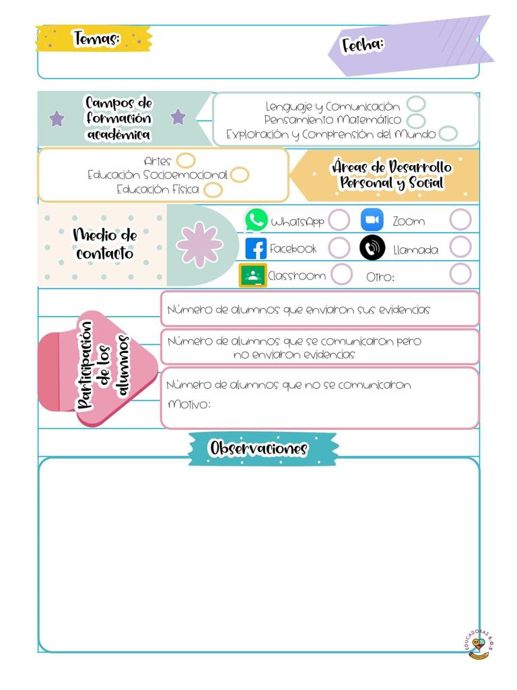
Diario de la alumna
J.N. María L. Pérez de Arreola
2° C y 3° Sección B
Educadora practicante: Jimena Guadalupe Charles H.
27 de octubre de 2020
10 Alumnos 2º y 7 alumnos de 3º(Conexión a través de Zoom).
24 Asistencia por medio de WhatsApp.
El mayor logro del día de hoy, fue incentivar la participación activa de una alumna con la que regularmente la atención se encuentra dispersa.

Slide 3
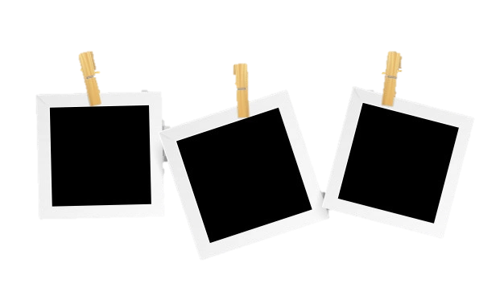
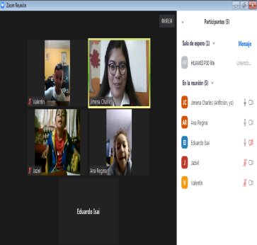
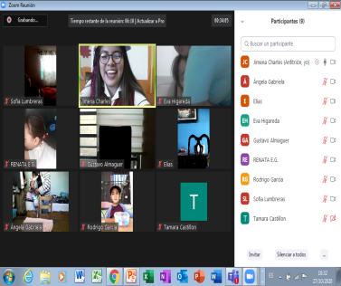
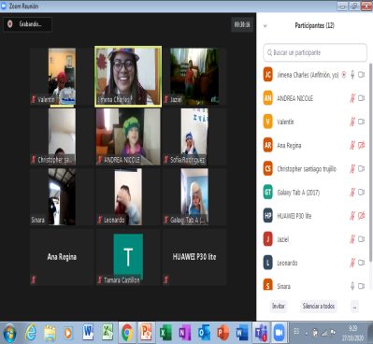
La intervención docente, ¿Cómo lo hice?
La intervención docente fue buena.
¿Me faltó hacer algo que no debo olvidar? Se desarrolló un experimento sobre la erupción de un volcán, debí tener a la mano servilletas o papel como medida de precaución.
¿Dé que otra manera podría intervenir? En esta ocasión utilicé en la misma clase recursos tecnológicos y materiales concretos.
Consignas: Constantes, claras.
Actitud: Positiva.
¿Cómo se realizó la evaluación de los aprendizajes esperados?
A través de los planteamientos situacionales que se mencionaron en la clase, cuestionamientos y sus acciones en el aprendizaje de pensamiento matemático. ( Ubicación espacial)
Replanteamiento de la actividad, ¿Qué necesito modificar?
El día de hoy, no es necesario replantear ninguna actividad.
Fotografías

